Slide 1
NGUYÊN TỬ HAY ION

Slide 2
NGUYÊN TỬ HAY ION
Nguyên tử hay ion?
Chu kỳ
Nguyên tử
ion
2
7
+9
Đây là nguyên tử?
Nhóm
Fluorine
Oxygen
VA
VIIA

Slide 3
NGUYÊN TỬ HAY ION
Nguyên tử hay ion?
Chu kỳ
Nguyên tử
ion
2
3
+3
Đây là nguyên tử?
Nhóm
Helium
Lithium
IA
IIA

Slide 4
NGUYÊN TỬ HAY ION
Nguyên tử hay ion?
Chu kỳ
Nguyên tử
ion
2
3
+17
Được tạo từ?
Nhóm
Sulfur
Chlorine
VIIA
VIIIA

Slide 5
NGUYÊN TỬ HAY ION
Nguyên tử hay ion?
Chu kỳ
Nguyên tử
ion
3
5
+13
Đây là nguyên tử?
Nhóm
Aluminium
Phosphorus
IIIA
VA

Slide 6
NGUYÊN TỬ HAY ION
Nguyên tử hay ion?
Chu kỳ
Nguyên tử
ion
2
3
+12
Được tạo từ?
Nhóm
Magnesium
Sodium
IIA
IIIA

Slide 7
NGUYÊN TỬ HAY ION
Nguyên tử hay ion?
Chu kỳ
Nguyên tử
ion
2
3
+8
Được tạo từ
Nhóm
Nitrogen
Oxygen
VA
VIA

Slide 8
NGUYÊN TỬ HAY ION
Nguyên tử hay ion?
Chu kỳ
Nguyên tử
ion
2
3
+11
Đây là nguyên tử?
Nhóm
Magnesium
Sodium
IA
IIA

Slide 9
NGUYÊN TỬ HAY ION
Nguyên tử hay ion?
Chu kỳ
Nguyên tử
ion
1
2
+10
Đây là nguyên tử?
Nhóm
Argon
Neon
VIA
VIIIA

Slide 10





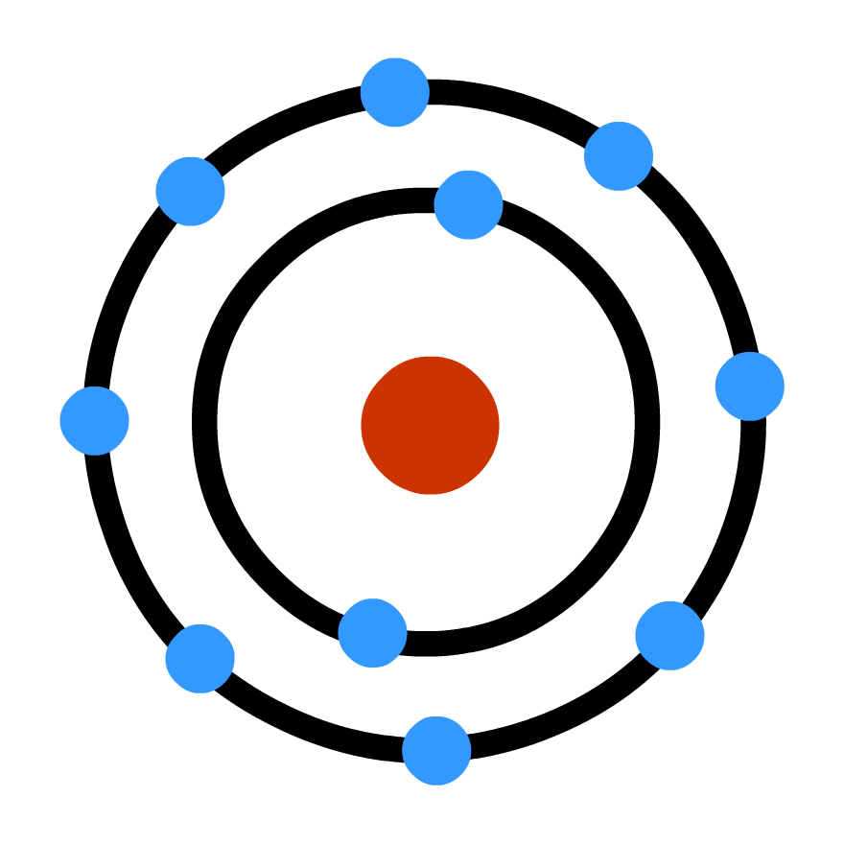
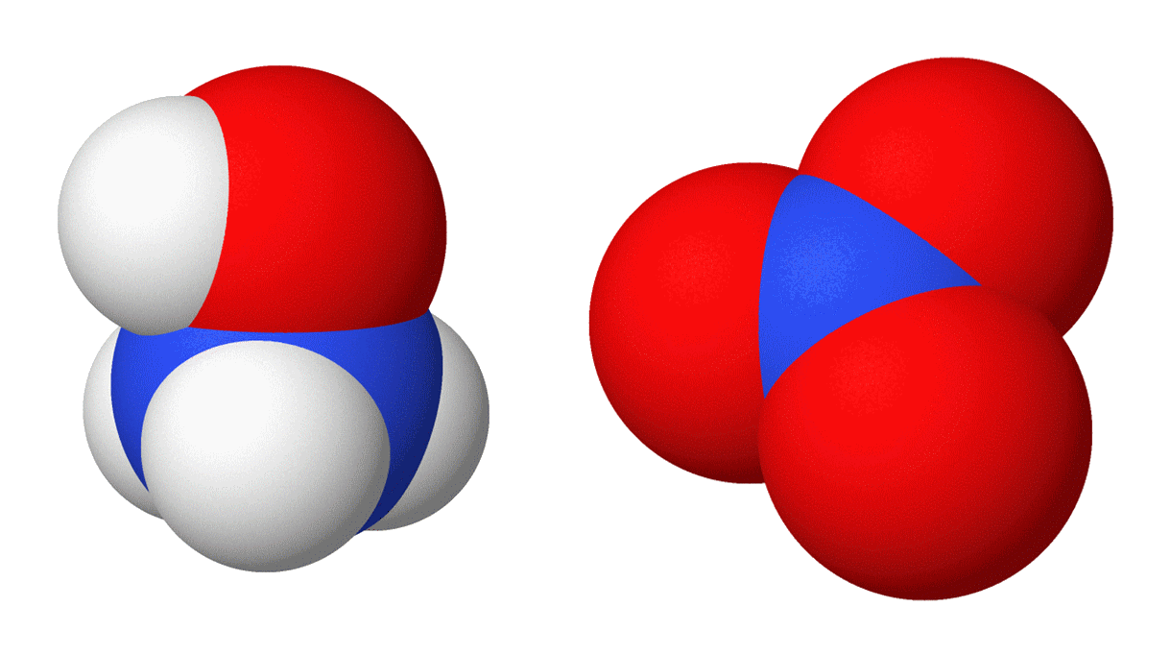


LIÊN KẾT ION
BÀI 10:

Slide 11


Slide 12


I.
KHÁI NIỆM
VÀ SỰ HÌNH THÀNH
LIÊN KẾT ION

Slide 13
I. Khái niệm và sự hình thành liên kết ion
Na → Na⁺ + 1e
Cấu hình electron:
[Ne]3s¹
[Ne]
Số electron trên các lớp:
2,8,1
2,8
Cl + 1e → Cl⁻
Cấu hình electron:
[Ne]3s²3p⁵
[Ar]
Số electron trên các lớp:
2,8,7
2,8,8

Slide 14
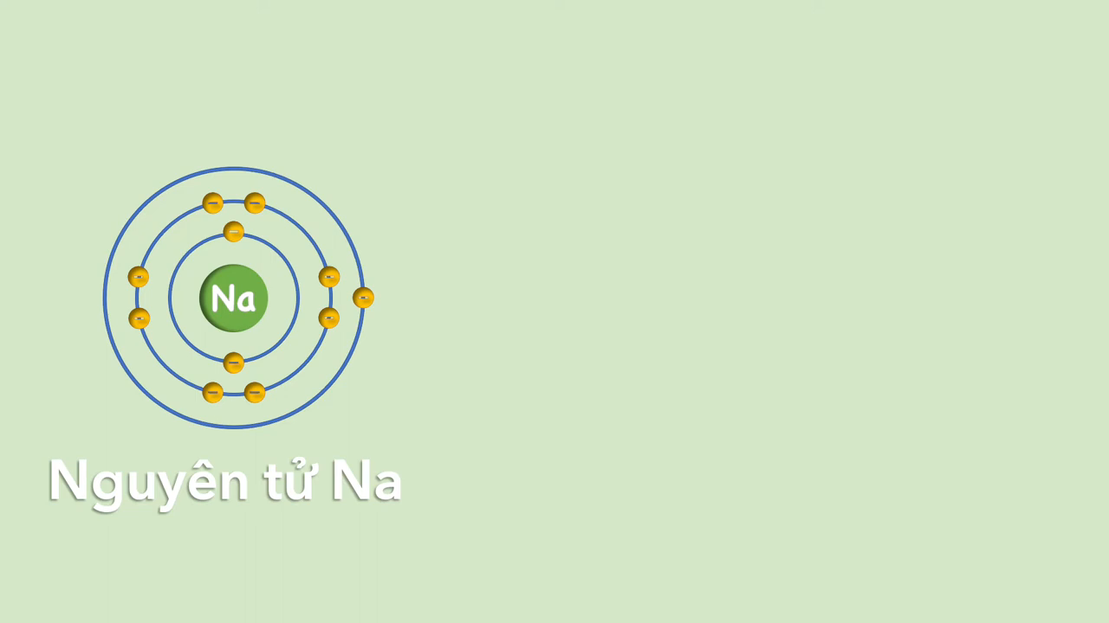

Slide 15

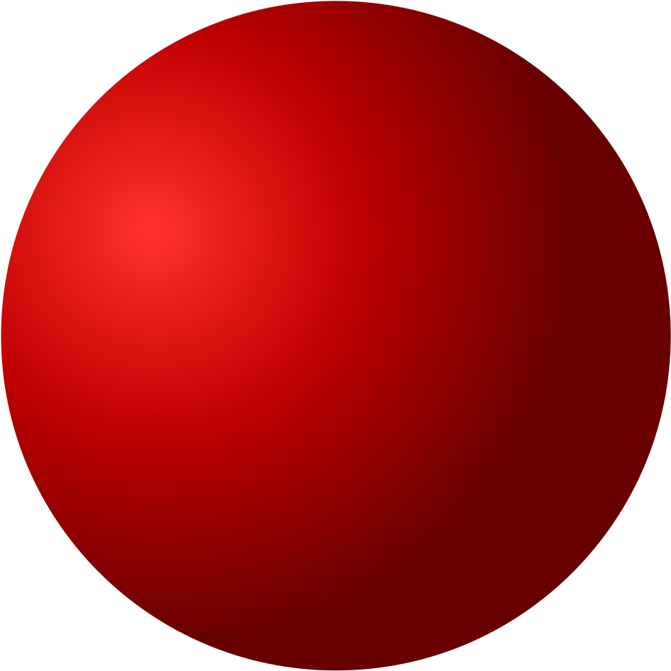
Liên kết ion được hình thành bởi lực hút tĩnh điện giữa các ion mang điện tích trái dấu.

Slide 16
Liên kết ion cũng có thể được hình thành từ ion đa nguyên tử, ví dụ như quá trình:
-
K⁺ + NO₃ → KNO₃
+
-
NH₄ + NO₃ → NH₄NO₃
2-
Mg²⁺ + CO₃ → MgCO₃
Các hợp chất được tạo nên từ cation và anion gọi là hợp chất ion.

Slide 17

THẢO LUẬN
Viết 2 giai đoạn của sự hình thành CaO từ các nguyên tử tương ứng (kèm theo cấu hình electron).
Trả lời
O + 2e → O²⁻
Ca → Ca⁺ + 1e
Cấu hình electron:
1s²2s²2p⁴
1s²2s²2p⁶
[Ar]4s²
[Ar]3s²
Ca²⁺ + O²⁻ → CaO

Slide 18

VẬN DỤNG
Câu 1: Cho các ion: Li⁺, Ca²⁺, Al³⁺, F⁻, O²⁻, PO³⁺. Hãy viết công thức tất cả các hợp chất ion (tạo nên từ một loại cation và một loại anion) có thể được tạo thành từ các ion đã cho. Biết rằng tổng điện tích của các ion trong hợp chất bằng 0.
4
Câu 2: Cho các chất sau: SiO₂ là thành phần chính của thạch anh, CaCO₃ là thành phần của đá vôi. Hãy cho biết chất nào được tạo nên bởi liên kết ion? Giải thích.

Slide 19
II.
TINH THỂ ION

Slide 20
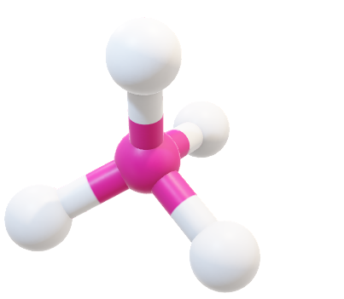
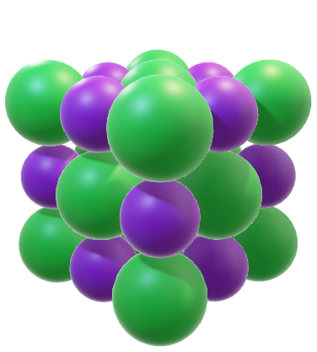
Ở điều kiện thường, các hợp chất ion tồn tại ở dạng tinh thể, đó là các chất rắn mà sự sắp xếp các cation và anion trong không gian tuân theo một trật tự nhất định tạo nên tinh thể ion.

Slide 21
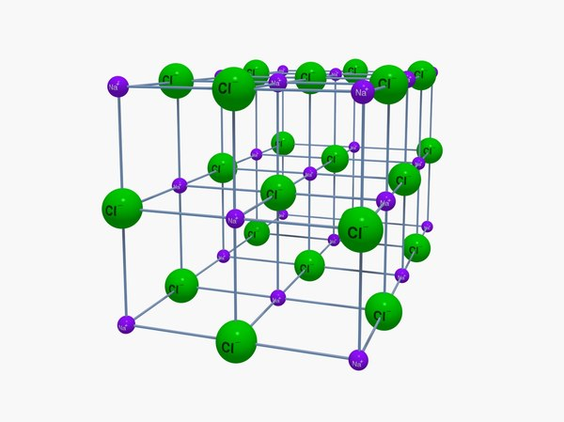
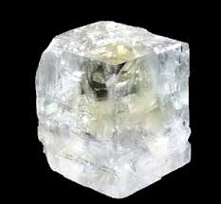
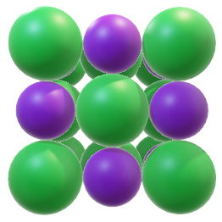
1. Khái niệm
Tinh thể ion là loại tinh thể được tạo nên bởi các cation và anion.
Ví dụ: Tinh thể muối ăn NaCl được hình thành từ các ion Na⁺ và Cl⁻ sắp xếp cạnh nhau một cách luân phiên
Na⁺
Cl⁻
Một phần bề mặt
của tinh thể NaCl
Một phần
tinh thể NaCl
Tinh thể muối ăn
(dạng lập phương)

Slide 22
2. Đặc điểm của hợp chất ion
Các phần tử tạo nên hợp chất ion là các cation và anion. Chúng hút nhau mạnh bằng lực hút tĩnh điện. Do vậy, các phần tử này không chuyển động tự do được.
Cũng vì lí do này, các hợp chất ion có nhiệt độ nóng chảy và nhiệt độ sôi rất cao.

Slide 23
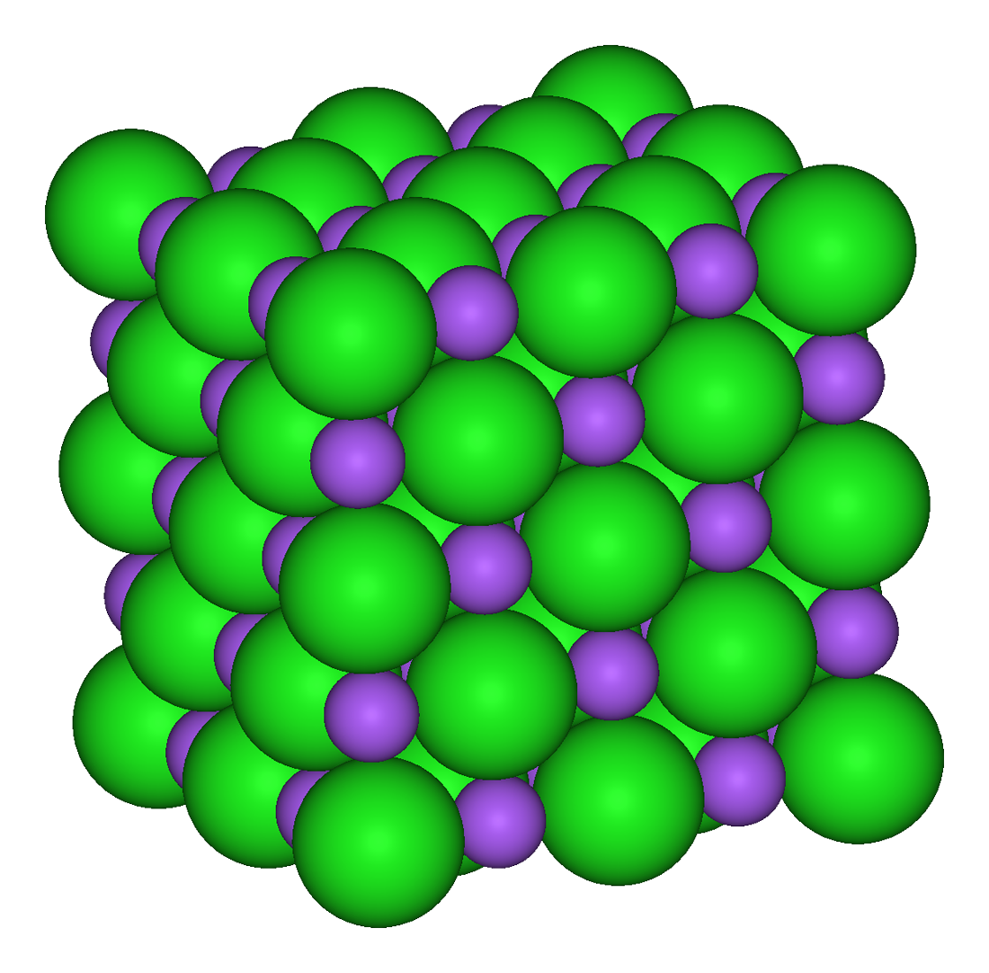
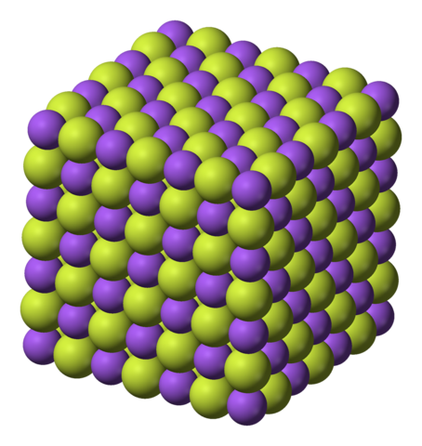
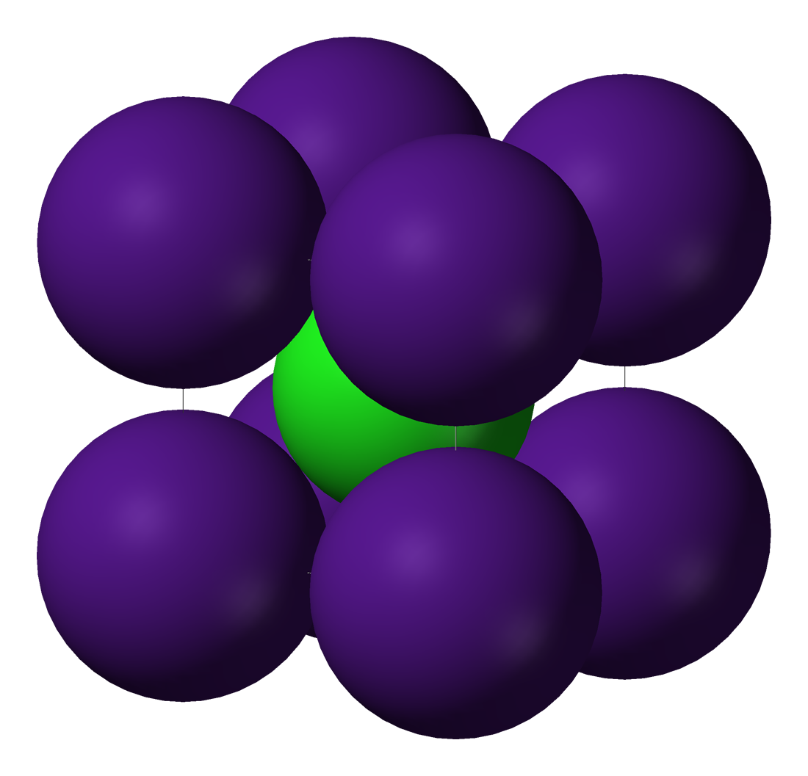

2. Đặc điểm của hợp chất ion
NaCl
NaF
CaO
Nóng chảy ở 801ºC
Nóng chảy ở 993ºC
Nóng chảy ở 2572ºC
Sôi ở 1465ºC
Sôi ở 1695ºC
Sôi ở 2850ºC

Slide 24

TỔNG KẾT

Slide 25

Liên kết ion được hình thành bởi lực hút tĩnh điện giữa các ion trái dấu.
Liên kết được hình thành giữa kim loại diển hình và phi kim điển hình. Hợp chất ion được tạo nên từ cation và anion.
Ở điều kiện thường, hợp chất ion thường tồn tại ở dạng tinh thể rắn.

Slide 26
BÀI TẬP CỦNG CỐ

Slide 27
Bài 1
Những phát biểu nào sau đây là đúng:
Hợp chất tạo nên bởi Al³⁺ và O²⁻ là hợp chất
(a) cộng hóa trị. (b) ion.
(c) có công thức Al₂O₃. (d) có công thức Al₃O₂.

Slide 28
Bài 2
Những tinh chất nào sau đây là tinh chất điển hình của hợp chất ion?
(a) Tồn tại ở thể khí trong điều kiện thường.
(b) Có nhiệt độ nóng chảy và nhiệt độ sôi cao.
(c) Thường tồn tại ở thể rắn trong điều kiện thường.
(d) Có nhiệt độ nóng chảy và nhiệt độ sôi thấp.

Slide 29
Bài 3*
a) Giải thích vì sao bán kính nguyên tử Na, Mg lớn hơn bán kính ion các kim loại tương ứng.

Slide 30
Bài 3*
b) Vì sao cả Na₂O và MgO đều là chất rắn ở nhiệt độ thường?

Slide 31
Bài 3*
c) Vì sao nhiệt độ nóng chảy của MgO (2852ºC) cao hơn rất nhiều so với Na₂O (1132ºC)?

Slide 32

CẢM ƠN CÁC EM
ĐÃ CHÚ Ý LẮNG NGHE

